Slide 1

第2讲
电场能的性质的描述

Slide 2


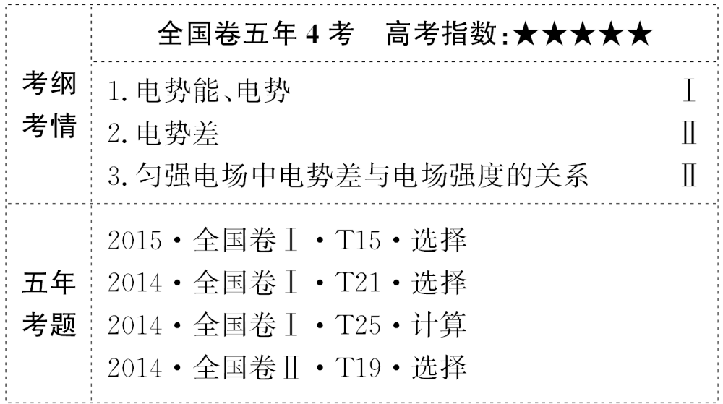

Slide 3
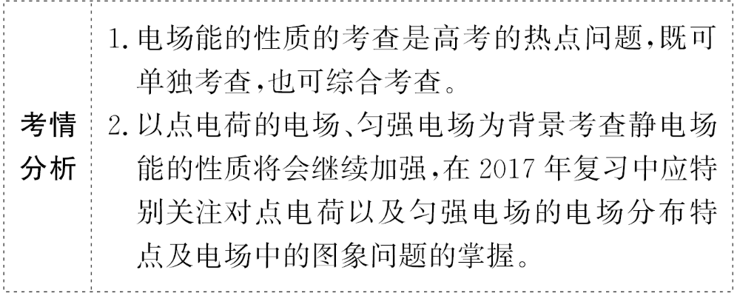

Slide 4
【主干回顾】教材梳理 固知识根基
知识点1 电势能、电势
1.静电力做功：如图甲所示,匀强电场场强为E,现将带电荷量为q₁的点电荷分别沿着AC和ABC两个不同的路径由A移送到C,已知AB与电场线平行,且AB=d₁,BC=d₂,AC= d₃;如图乙所示,在电场中将点电荷q₂由M移送到N,已知MN间的电势差为U_{MN}。

Slide 5
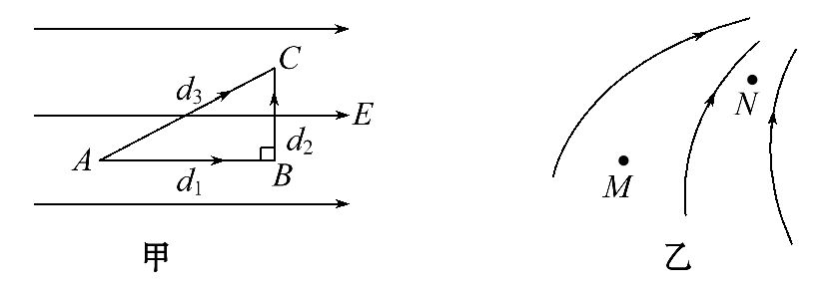
q₁Ed₁
q₁Ed₁
=
则：对q₁有W_{AC}=_____,W_{ABC}=_____,W_{AC}__W_{ABC}。
对q₂有W_{MN}=_____。
q₂U_{MN}

Slide 6
路径
初、末位置
(1)特点：静电力做功与_____无关,只与___________
有关。
(2)计算方法。
①W=qEd,只适用于_________,其中d为沿_________的
距离。
②W_{AB}=qU_{AB},适用于_________。
匀强电场
电场方向
任何电场

Slide 7
2.电势能：
(1)定义：电荷在电场中具有的势能,数值上等于将电
荷从该点移到_______位置时静电力所做的功。
(2)静电力做功与电势能变化的关系：静电力做的功等
于_______________,即W_{AB}=E_{pA}-E_{pB}=-ΔE_{p}。
零势能
电势能的减少量

Slide 8
相对的
(3)电势能的相对性：电势能是_______,通常把电荷离
场源电荷_______处的电势能规定为零,或把电荷在大
地表面的电势能规定为零。
无穷远

Slide 9

3.电势：
(1)定义：试探电荷在电场中某点具有的_______与它
的_______的比值。
(2)定义式：φ=______。
(3)矢标性：电势是_____,有正负之分,其正(负)表示
该点电势比_______高(低)。
(4)相对性：电势具有_______,同一点的电势因选取零
电势点的不同而不同。
电势能
电荷量
标量
零电势
相对性

Slide 10
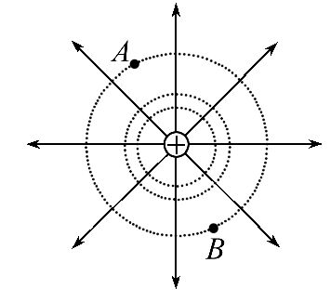
4.等势面：
(1)定义：电场中_________的各点组成的面。
(2)特点。
如图所示,实线为正点电荷的电场线,虚
线为等势面,且相邻的两个等势面间的
电势差相等,A、B是同一等势面上的两
个点。则：
电势相等

Slide 11
垂直
①等势面一定与电场线_____。
②在同一等势面上移动电荷时电场力_______(选填
“做功”或“不做功”)。
③电场线总是从_______的等势面指向_______的等
势面。
④等差等势面越密的地方电场强度_____,反之_____。
不做功
电势高
电势低
越大
越小

Slide 12
知识点2 电势差 匀强电场中电势差与电场强度的
关系
1.电势差：
(1)定义：电荷在电场中,由一点A移到另一点B时,___
___________与移动的电荷的_______的比值。
电
场力做的功
电荷量

Slide 13
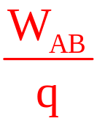
(2)定义式：U_{AB}=_____。
(3)电势差与电势的关系：U_{AB}=_______,而U_{BA}=
_______。
(4)影响因素：电势差U_{AB}由电场本身的性质决定,与移
动的电荷q及电场力做的功W_{AB}_____,与零电势点的选
取_____。
φ_{A}-φ_{B}
φ_{B}-φ_{A}
无关
无关

Slide 14

2.匀强电场中电势差与电场强度的关系：
(1)电势差与电场强度的关系式：E=__,其中d为电场中
两点间___________的距离。
(2)公式只适用于_________。
沿电场方向
匀强电场

Slide 15
【思维诊断】静心思考 除思维误区
(1)电场力做功与重力做功相似,均与路径无关。( )
(2)电势差是矢量,有正值和负值之分。( )
(3)电场中电场强度为零的地方电势一定为零。( )
(4)沿电场线方向电势越来越低,电场强度越来越小。
( )

Slide 16
(5)电场力与速度方向夹角小于90°时,电场力做正功。
( )
(6)某等势面上各点的场强方向均与此处等势面垂直。
( )

Slide 17
提示：(1)√。电场力做功与路径无关。
(2)×。电势差虽然有正负之分,但不是矢量。
(3)×。电场强度是描述电场力的性质的物理量,电势是描述电场能的性质的物理量,两者之间没有必然的关系。
(4)×。在匀强电场中,电场强度不变。

Slide 18
(5)√。根据功的定义式W=Flcosα可知,此种说法正确。
(6)√。带电粒子沿等势面运动时,电场力不做功,所以电场力的方向必与等势面垂直,场强方向与电场力的方向相同或相反。

Slide 19
【小题快练】基础小题测基本能力
1.(电场力做功与电势能的关系)如图所示,在真空中有两个带正电的点电荷,分别置于M、N两点。M处正电荷的电荷量大于N处正电荷的电荷量,A、B为M、N连线的中垂线上的两点。现将一负点电荷q由A点沿中垂线移动到B点,在此过程中,下列说法正确的是( )

Slide 20
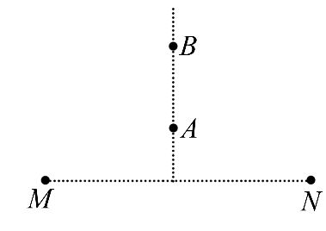
A.q的电势能逐渐减小
B.q的电势能逐渐增大
C.q的电势能先增大后减小
D.q的电势能先减小后增大
【解析】选B。负电荷从A到B的过程中,电场力一直做负功,电势能增大,所以A、C、D错误,B正确。

Slide 21
2.(电势与场强的关系)在静电场中,下列说法中正确的是( )
A.电场强度处处为零的区域内,电势一定也处处为零
B.电场强度处处相同的区域内,电势一定也处处相同
C.电场强度的方向总是跟等势面垂直
D.电势降低的方向就是电场强度的方向

Slide 22
【解析】选C。电场强度大小和电势高低没有直接关系,不能根据电场强度大小判断电势高低,也不能根据电势的高低判断电场强度的大小,故A、B错误;电场强度的方向一定跟等势面垂直,C正确;沿电场强度的方向电势降低得最快,但电势降低的方向不一定是电场强度的方向,D错误。

Slide 23
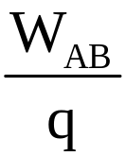
3.(多选)(电势差)关于电势差的计算公式,说法正确的是( )
A.电势差的公式U_{AB}= 说明两点间的电势差U_{AB}与电场力做功W_{AB}成正比,与移动电荷的电荷量q成反比
B.把正电荷从A点移到B点电场力做正功,则有U_{AB}>0

Slide 24
C.电势差的公式U_{AB}= 中,U_{AB}与移动电荷的电荷量q无关
D.电场中A、B两点间的电势差U_{AB}等于把正电荷q从A点移动到B点时电场力所做的功

Slide 25
【解析】选B、C。电场中两点间的电势差是一个定值,
不会随电场力做的功W_{AB}和移动电荷的电荷量q的变化
而变化,故A错误,C正确;又由U_{AB}= 知,电场力做正
功,且q为正电荷,则电势差为正,B正确;电场中A、B两
点间的电势差U_{AB}等于把单位正电荷从A点移动到B点时
电场力所做的功,D错误。

Slide 26
4.(场强与电势差的关系)下列关于匀强电场中场强和电势差的关系,正确的说法是( )
A.任意两点之间的电势差,等于场强和这两点间距离的乘积
B.在任何方向上,若两点间距离相等,则它们之间电势差就相等
C.沿着电场线方向,任何相同距离上的电势降落必定相等
D.电势降落的方向必定是电场强度的方向

Slide 27
【解析】选C。匀强电场中电势差与场强的关系U=Ed中的d是两点沿电场线方向的距离,并不是两点间的距离,故选项A错误;两点间距离相等,两点沿电场线方向的距离不一定相等,故选项B错误;由U=Ed,沿着电场线方向,任何相同距离上的电势降落必定相等,故选项C正确;电势降落最快的方向是电场强度的方向,故选项D错误。

Slide 28
考点1 电场线、电势、电势能、等势面之间的关系
1.电场线与电场强度的关系：电场线越密的地方表示电场强度越大,电场线上某点的切线方向表示该点的电场强度方向。
2.电场线与等势面的关系：电场线与等势面垂直,并从电势较高的等势面指向电势较低的等势面。

Slide 29
3.电场强度大小与电势无直接关系：零电势可人为选取,电场强度的大小由电场本身决定,故电场强度大的地方,电势不一定高。
4.电势能与电势的关系：正电荷在电势高的地方电势能大;负电荷在电势低的地方电势能大。

Slide 30
5.电势能高低的四种判断方法：
判断角度 | 判断方法
做功判 断法 | 电场力做正功,电势能减小;电场力做负功,电势能增大
电荷电 势法 | 正电荷在电势越高的地方电势能越高,负电荷在电势越低的地方电势能越高

Slide 31
判断角度 | 判断方法
公式法 | 由E_{p}=qφ_{p},将q、φ_{p}的大小、正负号一起代入公式,针对E_{p}数值可作如下判断：若E_{p}为正值,其绝对值越大表示电势能越高;若E_{p}为负值,其绝对值越小,表示电势能越大
能量守 恒法 | 在电场中,若只有电场力做功时,电荷的动能和电势能相互转化,两种能量之和不变,所以电荷动能增加,则其电势能减小;反之,其电势能增大

Slide 32
【特别提醒】
电场强度、电势、电势差是由电场本身的性质决定的,与试探电荷无关。

Slide 33
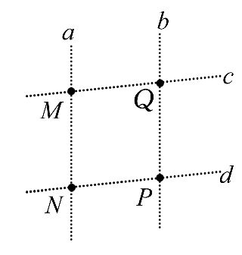
【典例1】(2015·全国卷Ⅰ)如图,
直线a、b和c、d是处于匀强电场中
的两组平行线,M、N、P、Q是它们
的交点,四点处的电势分别为φ_{M}、
φ_{N}、φ_{P}、φ_{Q}。一电子由M点分别
运动到N点和P点的过程中,电场力
所做的负功相等,则( )

Slide 34
A.直线a位于某一等势面内,φ_{M}>φ_{Q}
B.直线c位于某一等势面内,φ_{M}>φ_{N}
C.若电子由M点运动到Q点,电场力做正功
D.若电子由P点运动到Q点,电场力做负功

Slide 35
【解题探究】
(1)根据“电子由M点分别运动到N点和P点的过程中,电
场力所做的负功相等”可以确定φ_{M}__φ_{N},φ_{M}__φ_{P},φ_{N}
__φ_{P},N、P所在的直线d为一_______。
(2)由“直线a、b和c、d是处于匀强电场中的两组平行
线”可以确定直线c为一_______。
>
>
=
等势面
等势面

Slide 36
【解析】选B。根据电子移动过程中电场力做负功,可知φ_{M}>φ_{N},φ_{M}>φ_{P},由于电场力做功相等,可知φ_{N}=φ_{P},直线d位于同一等势面内,根据匀强电场的特点,可判断直线c也位于同一等势面内,故选项B正确,A错误;由于φ_{M}=φ_{Q},电子由M点到Q点,电场力做功为零,C错误;因为φ_{P}<φ_{M}=φ_{Q},电子由P点到Q点,电场力应做正功,选项D错误。

Slide 37
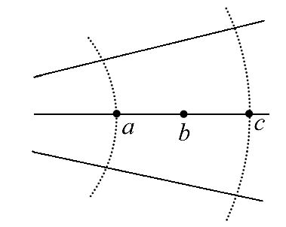
【过关题组】
1.(2016·铜川模拟)如图所示,实线为电场线,虚线为等势面,φ_{a}=50V,φ_{c}=20V,则a、c连线中点b的电势φ_{b}为( )
A.等于35V
B.大于35V
C.小于35V
D.等于15V

Slide 38
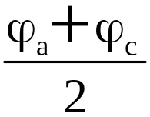
【解析】选C。从电场线疏密可以看出E_{a}>E_{b}>E_{c},由公式
U=Ed可以判断U_{ab}>U_{bc},所以φ_{b}< =35V。选项C正
确。

Slide 39
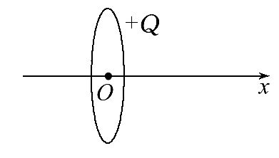
2.(2014·江苏高考)如图所示,一圆环上均匀分布着正电荷,x轴垂直于环面且过圆心O。下列关于x轴上的电场强度和电势的说法中正确的是( )

Slide 40
A.O点的电场强度为零,电势最低
B.O点的电场强度为零,电势最高
C.从O点沿x轴正方向,电场强度减小,电势升高
D.从O点沿x轴正方向,电场强度增大,电势降低

Slide 41
【解析】选B。根据电荷分布的对称性判断,O点的电场强度为零,沿电场线的方向电势降低,所以在x轴上,O点的电势最高,A错、B对。从O点沿x轴正方向,电场强度是先增大后减小,所以C、D项错误。

Slide 42
【回顾空间】
1.请写出解答以上两题应用的关于电场线相同的特点：__________________________________________
_______________。
2.请写出解答第2题所应用的物理方法：_______。
电场线的疏密表示电场的强弱,即电场线越密集
的地方场强越大
对称法

Slide 43
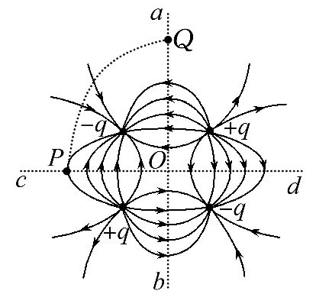
【加固训练】
1.(多选)(2016·银川模拟)位于正方形
四角上的四个等量点电荷的电场线分布
如图所示,ab、cd分别是正方形两条边的
中垂线,O点为中垂线的交点,P、Q分别为cd、ab上的点。则下列说法正确的是( )

Slide 44
A.P、O两点的电势关系为φ_{P}=φ_{O}
B.P、Q两点电场强度的大小关系为E_{Q}<E_{P}
C.若在O点放一正点电荷,则该正点电荷受到的电场力不为零
D.若将某一负电荷由P点沿着图中曲线PQ移到Q点,电场力做负功

Slide 45
【解析】选A、B。根据电场叠加,由图象可知ab、cd两中垂线上各点的电势都为零,所以P、O两点的电势相等,A正确;电场线的疏密表示场强的大小,根据图象知E_{P}>E_{Q},B正确;四个点电荷在O点产生的电场相互抵消,场强为零,故在O点放一正点电荷,则该正点电荷受到的电场力为零,C错误;P、Q电势相等,若将某一负电荷由P点沿着图中曲线PQ移到Q点,电场力做功为零,D错误。

Slide 46
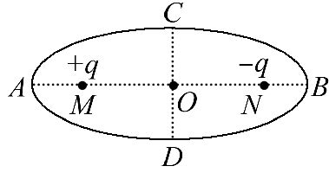
2.(多选)如图所示,虚线AB和CD分别为椭圆的长轴和短轴,相交于O点,两个等量异种点电荷分别处于椭圆的两个焦点M、N上,下列说法中正确的是( )

Slide 47
A.A、B两处电势、场强均相同
B.C、D两处电势、场强均相同
C.在虚线AB上O点的场强最大
D.带正电的试探电荷在O处的电势能大于在B处的电势能

Slide 48
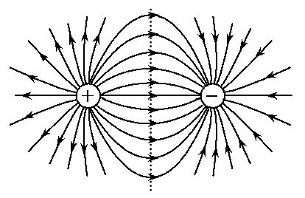
【解析】选B、D。根据等量异种电荷
电场线和等势面分布特点,可以比较
对称点A与B,C与D电势、场强关系
及O、B电势高低。根据电场线疏密可知,在M、N之间O
点场强最小;利用E_{p}=qφ知正电荷在电势高处电势能大,
可比较正电荷在O、B电势能大小。由于沿着电场线方
向电势降低,结合等量异种电荷电场线、等势面分布对

Slide 49
称性特点可知,A、B场强相同,A点电势高于B点电势,
故A选项错误;根据等量异种电荷电场线、等势面分布对称性,C、D两处电势、场强均相同,故B正确;根据电场线疏密表示场强的大小可知,在AB之间,O点场强最小,故C选项错误;O点电势高于B点电势,由E_{p}=qφ正电荷在O处电势能大于在B处电势能,故D选项正确。

Slide 50
考点2 带电粒子的运动轨迹问题
带电粒子在电场中运动轨迹问题的分析方法：
(1)从轨迹的弯曲方向判断受力方向(轨迹向合外力方向弯曲),从而分析电场方向或电荷的正负。

Slide 51
(2)结合轨迹、速度方向与静电力的方向,确定静电力做功的正负,从而确定电势能、电势和电势差的变化等。
(3)根据动能定理或能量守恒定律判断动能的变化情况。

Slide 52
【特别提醒】
带电粒子在电场中的运动轨迹与电场线一般并不重合。

Slide 53
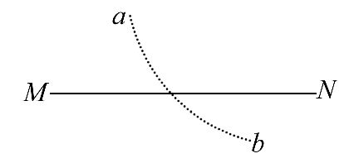
【过关题组】
1.(2016·漳州模拟)如图所示,直线MN是某电场中的一条电场线(方向未画出)。虚线是一带电的粒子只在电场力的作用下,由a到b的运动轨迹,轨迹为一抛物线。下列判断正确的是( )

Slide 54
A.电场线MN的方向一定是由N指向M
B.带电粒子由a运动到b的过程中动能一定逐渐减小
C.带电粒子在a点的电势能一定大于在b点的电势能
D.带电粒子在a点的加速度一定大于在b点的加速度

Slide 55
【解析】选C。由于带电粒子的电性不确定,所以电场线的方向不确定,选项A错误;带电粒子由a运动到b的过程中,只受电场力的作用,由轨迹的弯曲方向知电场力做正功,电势能减小,动能增加,故选项B错误,C正确;由a到b的运动轨迹为一抛物线可知,粒子一定受恒力,即带电粒子在a点的加速度等于在b点的加速度,选项D错误。

Slide 56
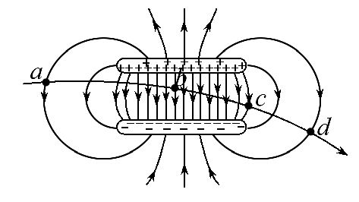
2.(2016·乐山模拟)相距很近的一对带等量异号电荷的平行金属板,它们之间的电场除边缘外,可看作匀强电场,其电场线分布如图所示。一个带电粒子沿图中轨迹穿过该电场,则从a运动到d的过程中( )
A.粒子的速度一直在增大
B.粒子的电势能一直在减小
C.粒子在a点的电势能比在d点低
D.粒子的加速度先变大再不变后变小

Slide 57
【解析】选D。由于电场力的方向与电场线的切线的方向相同,从图中可以看出粒子在a点时速度的方向与电场线的方向之间的夹角大于90度,所以在a点附近,电场力做负功,所以粒子的动能先减小,A错误;在a点附近,电场力做负功,根据电场力做功与电势能的关系知粒子的电势能在a点附近先增大,B错误;从图中可得,a点位于所在电场线的接近中点的地方,而d点离负极板更近

Slide 58
一些,所以a点的电势一定高于d点的电势,正电荷在a点的电势能大于在d点的电势能,C错误;电场线的疏密表示电场的强弱,从图中可知,b点附近的电场线最密,所以b点附近的场强最大,大于a点和d点的场强,所以粒子在a到d的过程中,受到的电场力先增大再不变,后减小,根据牛顿第二定律,粒子的加速度先增大再不变,后减小,D正确。

Slide 59
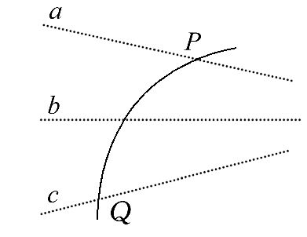
3.(多选)如图所示,虚线a、b、c代表电场中三个等势面,相邻等势面之间的电势差相同,实线为一带正电的质点仅在电场力作用下通过该区域的运动轨迹,P、Q是这条轨迹上的两点,由此可知( )
A.三个等势面中,c等势面电势最高
B.带电质点通过P点时电势能较大
C.带电质点通过Q点时动能较大
D.带电质点通过P点时加速度较大

Slide 60
【解析】选B、C、D。假设质点由P运动到Q,根据：
①运动轨迹的切线方向为速度方向;②电场线与等势面
垂直;③正电荷所受的电场力与电场强度方向相同;
④做曲线运动的带正电荷的质点,其所受的电场力指向
运动轨迹的凹侧,从而确定质点经过P时的速度和电场
力方向,如图所示。根据正电荷所受电场力的方向可知,
电场线由等势面a指向等势面c,故φ_{a}>φ_{b}>φ_{c},A错误;

Slide 61
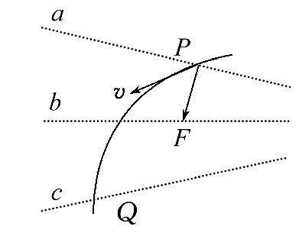
电场力与瞬时速度成锐角,故由P运动到Q电场力对质点做正功,质点的电势能减小,动能增加,B、C正确;等差等势面越密集,该区域电场强度越大,故E_{P}>E_{Q},带电质点通过P点时加速度较大,D正确。

Slide 62
【回顾空间】
1.请写出解答以上三题所应用的相同的物理规律或知
识：__________________________________________
______________________________________________
_______________________________________________
______________________。
带电粒子所受的电场力指向运动轨迹的凹侧;电
场力做功与电势能的关系;电场线或等差等势面的疏
密表示场强的大小;场强越大,带电粒子所受的电场力
越大,粒子的加速度越大

Slide 63
2.请填写第3题的解答思路：
(1)由运动轨迹的切线方向为_____的方向、电场线与
等势面_____、正电荷所受的电场力与电场强度方向
_____、正电荷所受电场力指向运动轨迹的_____确定
带正电荷的质点经过P时的速度和电场力方向。
(2)根据电场线由_________指向_________确定三个等
势面的电势高低。
速度
垂直
相同
凹侧
高等势面
低等势面

Slide 64
电场力
速度
(3)由_______与_____方向间的夹角确定电场力的做功
情况,根据_________确定电势能和动能的变化。
(4)根据等差等势面越密集,该区域电场强度_____,从
而确定带电质点通过P点时加速度_____。
功能关系
越大
较大

Slide 65
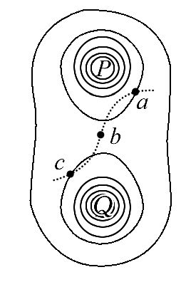
【加固训练】
1.(多选)如图所示,实线是两个等量点电荷P、Q形成电场的等势面,虚线是一带电粒子仅在电场力作用下运动的轨迹,a、b、c是轨迹上的三个点,b位于P、Q连线的中点。则( )

Slide 66
A.两点电荷P、Q电性相反
B.a点的电场强度大于b点的电场强度
C.带电粒子在a点的电势能大于在c点的电势能
D.带电粒子在a点的动能小于在b点的动能

Slide 67
【解析】选B、D。由带电粒子运动轨迹可以看出其靠近P、Q两电荷时均受到库仑斥力作用,所以P、Q两点电荷电性相同,选项A错误;由于a点等势面比b点等势面密,故a点电场强度大,选项B正确;由于两点电荷带等量同种电荷,从图象可以看出c点与a点电势相等,经判断可知带电粒子在a点的电势能等于在c点的电势能,选项C错误;若带电粒子从b点向a点运动,电场力做负功,其电势能增加,动能减小,选项D正确。

Slide 68
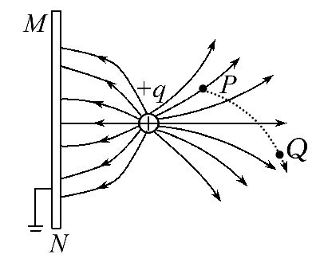
2.(2016·吉林模拟)如图所示,实线表示一正点电荷和金属板间的电场分布图线,虚线为一带电粒子从P点运动到Q点的运动轨迹,带电的粒子只受电场力的作用。那么下列说法正确的是( )

Slide 69
A.带电粒子从P到Q过程中动能逐渐增大
B.P点电势比Q点电势高
C.带电粒子在P点时具有的电势能大于在Q点时具有的电势能
D.带电粒子的加速度逐渐变大

Slide 70
【解析】选B。由粒子运动的轨迹可以判断,粒子受到的电场力为引力的作用,带电粒子从P到Q过程中电场力做负功,粒子的动能逐渐减小,A错误;沿电场方向电势降低,所以P点电势比Q点电势高,B正确;粒子受到的电场力为引力的作用,带电粒子从P到Q过程中电场力做负功,电势能增加,C错误;电场线密的地方电场强度大,电场线疏的地方电场强度小,所以粒子在P点时受到的电场力大,所以带电粒子的加速度逐渐减小,D错误。

Slide 71

考点3 公式E= 的拓展应用
1.公式E= 的三点注意：
(1)只适用于匀强电场。
(2)d为某两点沿电场强度方向上的距离,或两点所在等势面之间的距离。
(3)电场强度的方向是电势降低最快的方向。

Slide 72
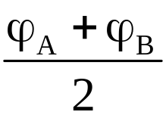
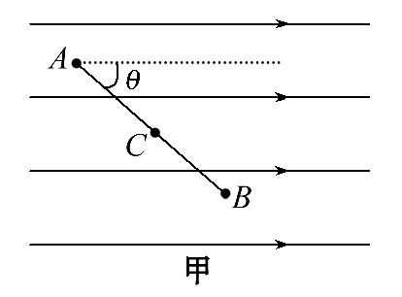
2.由E= 可推出的两个重要推论：
推论1：如图甲所示,匀强电场中任一线段AB的中点C的
电势,等于两端点电势的等差中项,即φ_{C}= 。

Slide 73
证明：设AC=CB=d,
则φ_{A}-φ_{C}=Edcosθ,φ_{C}-φ_{B}=Edcosθ
所以有：φ_{C}= 。

Slide 74
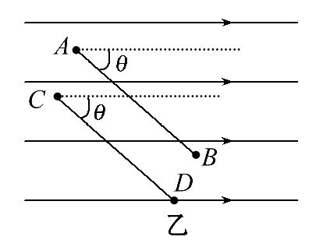
推论2：如图乙所示,若匀强电场中两线段AB=CD且AB∥CD,则φ_{A}-φ_{B}=φ_{C}-φ_{D}。
证明：设AB=CD=d,
则φ_{A}-φ_{B}=Edcosθ,φ_{C}-φ_{D}=Edcosθ
所以有：φ_{A}-φ_{B}=φ_{C}-φ_{D}。

Slide 75
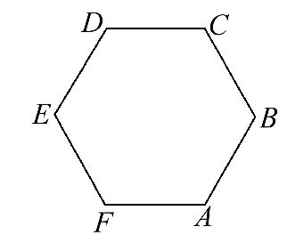
【典例2】(多选)如图所示,A、B、C、D、E、F为匀强电场中一个边长为10cm的正六边形的六个顶点,A、B、C三点电势分别为1V、2V、3V,正六边形所在平面与电场线平行。下列说法正确的是( )

Slide 76
A.通过CD和AF的直线应为电场中的两条等势线
B.匀强电场的电场强度大小为10V/m
C.匀强电场的电场强度方向为由C指向A
D.将一个电子由E点移到D点,电子的电势能将减少1.6×10⁻¹⁹J

Slide 77
【解题探究】
(1)在匀强电场中,如何寻找等势线?
提示：先利用几何关系确定两个等势点,它们的连线就是一条等势线。
(2)如何确定电场的大小和方向?
提示：根据电场线与等势线垂直,且沿电场线方向,电势降低可判断电场方向,其大小可由E= 求得。

Slide 78
(3)如何判断电势能的变化?
提示：通过电场力做功判断电势能的变化。

Slide 79
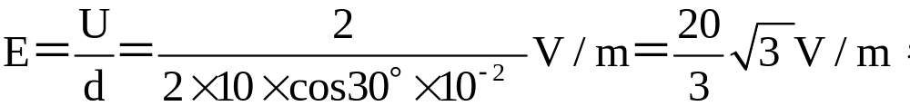
【解析】选A、C、D。由AC的中点电势为2V,所以BE为
等势线,CD、AF同为等势线,故A正确;CA为电场线方向,
电场强度 故B
错误,C正确;由U_{ED}=U_{BC}=-1V,W_{ED}=-eU_{ED}=1.6×10⁻¹⁹J,故D
正确。

Slide 80
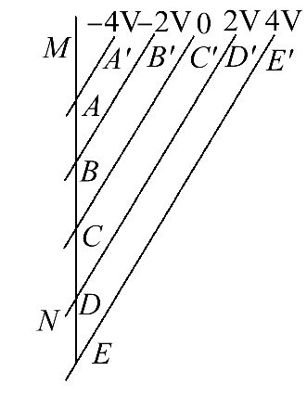
【过关题组】
1.(2016·陕西师大附中模拟)如图所示,
平行直线AA′、BB′、CC′、DD′、
EE′,分别表示电势-4V、-2 V、0、2 V、
4 V的等势线,若AB=BC=CD=DE=2cm,且与
直线MN成30°角,则( )

Slide 81
A.该电场是匀强电场,场强方向垂直于AA′,且指向右下方
B.该电场是匀强电场,场强大小E=2V/m
C.该电场是匀强电场,与C点距离为2cm的所有点中,最高电势为4 V,最低电势为-4 V
D.该电场可能不是匀强电场,E= 不适用

Slide 82
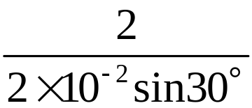
【解析】选C。因各等势面间距相等,电势差相等,所以
该电场为匀强电场,场强大小E= V/m=200V/m,
其方向与等势面垂直且指向电势降低的方向,即指向左
上方,A、B、D错误;因C点电势为零,与C点距离为2cm的
点的最高电势为φ_{m}=Ed=200×2×10⁻²V=4 V,最低电势
为-4V,C正确。

Slide 83
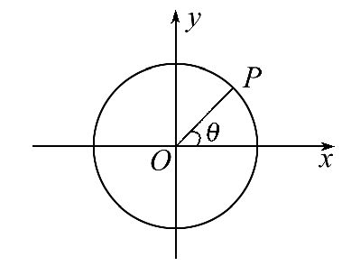
2.(2016·南昌模拟)有一匀强电场,电场线与坐标平面xOy平行,以原点为圆心,半径r=5cm的圆周上任意一点P的电势φ=40sinθV+25V,θ为O、P两点连线与x轴的夹角,如图所示,则该匀强电场的电场强度大小为( )
A.60 V/m B.600 V/m
C.80 V/m D.800 V/m

Slide 84
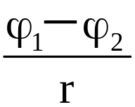
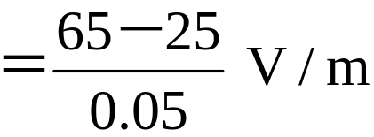
【解析】选D。半径r=5cm的圆周上任意一点P的电势
φ=40sinθV+25V,当θ=0°和θ=180°的电势相等,可
知电场的方向平行于y轴方向,圆周与y轴正方向的交点
的电势φ₁=40×1V+25V=65 V,圆周与x轴正方向的交点
的电势φ₂=25V,则匀强电场的电场强度E=
=800 V/m,故选项D正确,A、B、C错误。

Slide 85
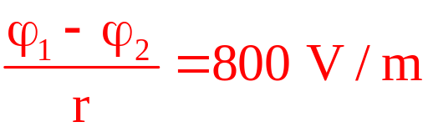
【回顾空间】
请填写第2题的解答思路：
(1)由φ=40sinθV+25V,确定当θ=0°和θ=180°的
_________,从而确定电场的方向______________。
(2)由φ=40sinθV+25V,确定圆周与y轴正方向的交点
的电势φ₁=____,圆周与x轴正方向的交点的电势φ₂=
____,匀强电场的电场强度E=________________。
电势相等
平行于y轴方向
65V
25V

Slide 86

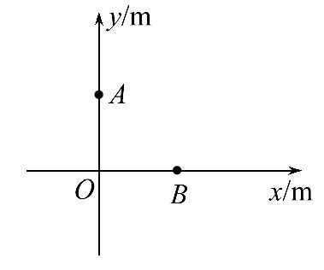
【加固训练】
1.在匀强电场中建立一直角坐标系,如图所示。从坐标原点沿+y轴前进0.2m到A点,电势降低了10 V,从坐标原点沿+x轴前进0.2m到B点,电势升高了10 V,则匀强电场的场强大小和方向为( )

Slide 87
A.50 V/m,方向B→A
B.50 V/m,方向A→B
C.100 V/m,方向B→A
D.100 V/m,方向垂直AB斜向下

Slide 88
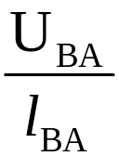
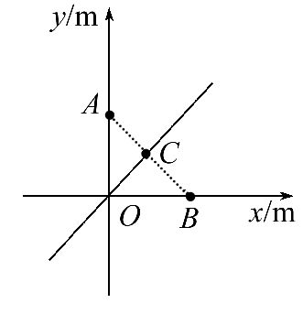
【解析】选C。如图所示,连接A、B两点并找到AB的中
点C,由题意知φ_{C}=φ_{O},连接OC,则OC为等势面,由几何
关系可知,l_{BA}= l_{OA}= l_{OB}=0.2 m,OC垂直于AB,AB就
是匀强电场中的一条电场线,则U_{BA}=20 V,故E= =100V/m,方向由B指向A,故选项C正确。

Slide 89
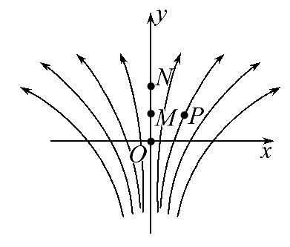
2.(多选)如图所示,一电场的电场线分布关于y轴(沿竖直方向)对称,O、M、N是y轴上的三个点,且OM=MN,P点在y轴的右侧,MP⊥ON,则( )

Slide 90
A.M点的电势比P点的电势高
B.将负电荷由O点移动到P点,电场力做正功
C.M、N两点间的电势差大于O、M两点间的电势差
D.在O点由静止释放一带正电粒子,该粒子将沿y轴做直线运动

Slide 91
【解析】选A、D。根据电场线与等势面总是垂直的,分别作出过点M、P的等势面,M与P不在同一个等势面上,且沿电场线方向电势是降低的,故φ_{M}>φ_{P},选项A正确;将负电荷从O点移到P点时,要克服电场力做功,即电场力做负功,选项B错误;由U=Ed及电场线疏密程度知O、M两点间的电势差应大于M、N两点间的电势差,选项C错误;沿y轴上各点场强方向相同,故从O点由静止释放的带正电粒子在运动过程中始终受到沿y轴正方向的电场力,选项D正确。

Slide 92
考点4 电场中的功能关系
1.求电场力做功的几种方法：
(1)由公式W=Flcosα计算,此公式只适用于匀强电场,可变形为W=Eqlcosα。
(2)由W_{AB}=qU_{AB}计算,此公式适用于任何电场。
(3)由电势能的变化计算：W_{AB}=E_{pA}-E_{pB}。
(4)由动能定理计算：W_{电场力}+W_{其他力}=ΔE_{k}。

Slide 93
2.电场中的功能关系：
(1)若只有电场力做功,电势能与动能之和保持不变。
(2)若只有电场力和重力做功,电势能、重力势能、动能之和保持不变。
(3)除重力、弹簧弹力之外,其他各力对物体做的功等于物体机械能的变化。
(4)所有外力对物体所做的功等于物体动能的变化。

Slide 94
3.处理电场中能量问题的四点注意：
(1)应用动能定理解决问题需研究合外力的功(或总功)。
(2)应用能量守恒定律解决问题需注意电势能和其他形式能之间的转化。

Slide 95
(3)应用功能关系解决该类问题需明确电场力做功与电势能改变之间的对应关系。
(4)有电场力做功的过程机械能不守恒,但机械能与电势能的总和可以守恒。

Slide 96
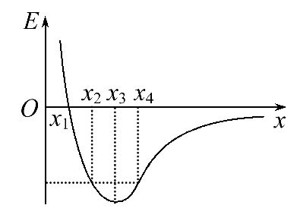
【典例3】(多选)(2014·上海高考)静电场在x轴上的场强E随x的变化关系如图所示,x轴正向为场强正方向,带正电的点电荷沿x轴运动,则点电荷( )

Slide 97
A.在x₂和x₄处电势能相等
B.由x₁运动到x₃的过程中电势能增大
C.由x₁运动到x₄的过程中电场力先增大后减小
D.由x₁运动到x₄的过程中电场力先减小后增大

Slide 98
【思路点拨】
(1)电势能大小的关系可根据电场力做功来判断。
(2)电场力的大小关系可根据电场强度的大小来判断。

Slide 99
【解析】选B、C。由题意可知,在x₁的左侧场强方向沿x轴正方向,在x₁的右侧场强方向沿x轴负方向。带正电的点电荷由x₁运动到x₃的过程中,电场力做负功,电势能增大,故选项A错误,选项B正确;由x₁到x₄场强的大小先增大后减小,则点电荷由x₁运动到x₄的过程中电场力先增大后减小,故选项C正确,选项D错误。

Slide 100
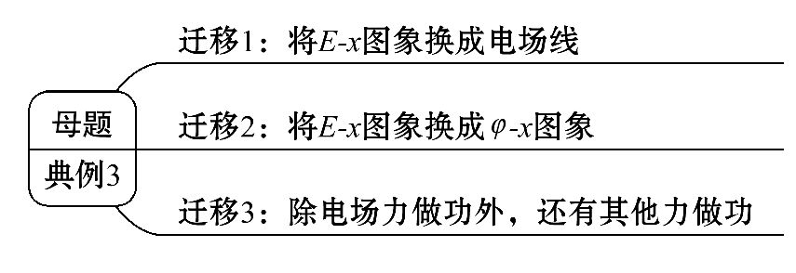
【迁移训练】

Slide 101

迁移1：将E-x图象换成电场线
(多选)如图所示,a、b为某电场线上的两点,那么以下结论正确的是( )
A.把正电荷从a移到b,电场力做正功,电荷的电势能减小
B.把负电荷从a移到b,电场力做负功,电荷的电势能增加

Slide 102
C.把负电荷从a移到b,电场力做正功,电荷的电势能增加
D.不论正电荷还是负电荷,从a移到b电势能都逐渐减小

Slide 103
【解析】选A、B。若正电荷从a移到b,由于电场力方向和位移方向同向,电场力做正功,电荷的电势能减小,选项A正确;若把负电荷从a移到b,电场力做负功,电荷的电势能增加,选项B正确,C、D错误。

Slide 104
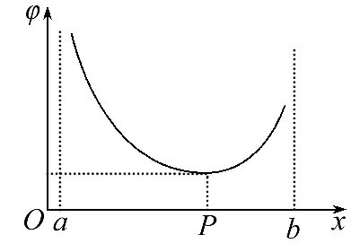
迁移2：将E-x图象换成φ-x图象
(多选)a、b是x轴上两个点电荷,电荷量分别为q_{a}和q_{b},沿x轴a、b之间各点对应的电势高低如图中曲线所示,a、P间距离大于P、b间距离。从图中可以判断以下说法正确的是( )

Slide 105
A.a和b均为负电荷且q_{a}一定大于q_{b}
B.电势最低的P点的电场强度为零
C.将一负的检验电荷从b处移到P处,电荷电势能增加
D.a、P间的电场方向都指向a点

Slide 106
【解析】选B、C。由于从a到b,电势φ先减小再增加,所以a、b应均为正电荷;φ-x图象的斜率表示电场强度E,可知P处场强为零,且电势最低,两电荷在P点的合场强为零,P点距离a较远,根据点电荷的场强公式可知,a的电量大于b的电量,选项B正确,A错误;由E_{p}=qφ知,选项C正确;a、P间的电场方向都指向P点,选项D错误。

Slide 107
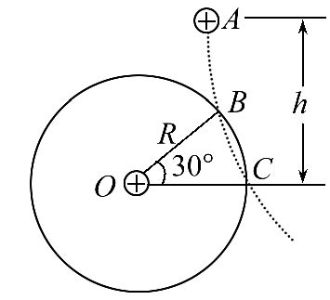
迁移3：除电场力做功外,还有其他力做功
如图所示,在O点放置一个正点电荷,在过O
点的竖直平面内的A点,自由释放一个带正
电的小球(可视为质点),小球的质量为m、
电荷量为q。小球落下的轨迹如图中虚线所示,它与以O
为圆心、R为半径的圆(图中实线所示)相交于B、C两
点,O、C在同一水平线上,∠BOC=30°,A距离OC的竖直

Slide 108
高度为h。重力加速度为g。若小球通过B点的速度为v,试求：
(1)小球通过C点的速度大小v_{C}。
(2)小球由A到C的过程中电势能的增加量ΔE_{p}。

Slide 109
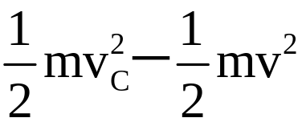
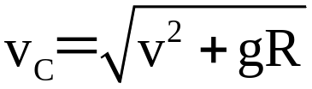
【解析】(1)因B、C两点电势相等,小球由B到C只有
重力做功,由动能定理得：
mgRsin30°=
解得：

Slide 110
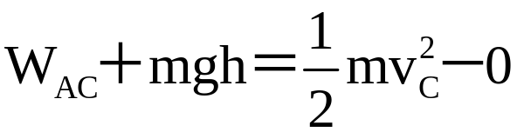
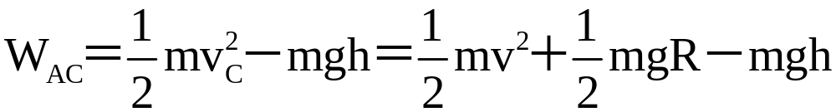
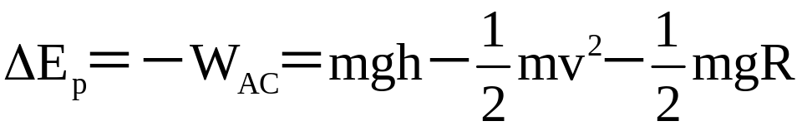
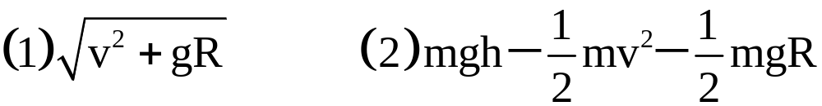
(2)设小球由A到C电场力做功为W_{AC},应用动能定理得：
解得：
由电势能变化量与电场力做功的关系得：
答案：

Slide 111
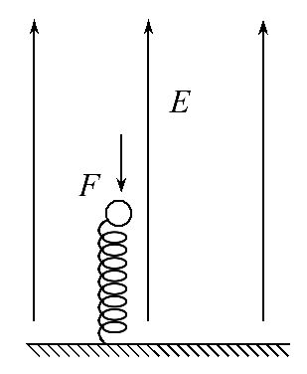
【加固训练】
1.如图所示,在竖直向上的匀强电场中,绝
缘轻质弹簧直立于地面上,上面放一个质量
为m的带负电的小球,小球与弹簧不连接。
现用外力将小球向下压到某一位置后撤去外力,小球从
静止开始运动到刚离开弹簧的过程中,小球克服重力和
电场力做功分别为W₁和W₂,小球刚好离开弹簧时速度为

Slide 112

v,不计空气阻力,则在上述过程中下列说法错误的是
( )
A.带电小球电势能增加W₂
B.弹簧弹性势能最大值为W₁+W₂+ mv²
C.弹簧弹性势能减少量为W₂+W₁
D.带电小球和弹簧组成的系统机械能减少W₂

Slide 113
【解析】选C。小球从静止开始运动到刚离开弹簧的过
程中,小球克服电场力做功,W₂等于小球增加的电势能,
故A项正确;小球从静止开始运动时弹性势能最大,自小
球从静止开始运动到刚离开弹簧的过程中,对小球和弹
簧组成的系统由能量转化与守恒得,弹性势能的减少量
转化为重力势能、电势能和动能三者增量之和,即弹簧
弹性势能最大值为W₁+W₂+ mv²,故B项正确,C项错;由于

Slide 114
带电小球电势能增加W₂,所以带电小球和弹簧组成的系统机械能减少W₂,故D项正确。

Slide 115

2.(多选)质量为m的带正电小球由空中A点无初速自由下落,在t秒末加上竖直向上、范围足够大的匀强电场,再经过t秒小球又回到A点。不计空气阻力且小球从未落地,则( )
A.整个过程中小球电势能变化了 mg²t²
B.整个过程中小球速度增量的大小为2gt

Slide 116

C.从加电场开始到小球运动到最低点时小球动能变化了mg²t²
D.从A点到最低点小球重力势能变化了 mg²t²

Slide 117
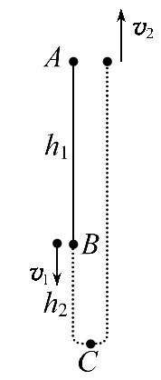
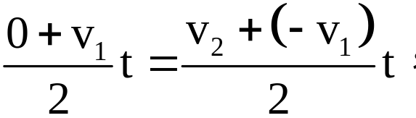
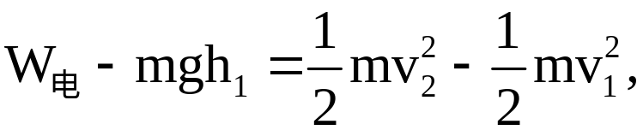
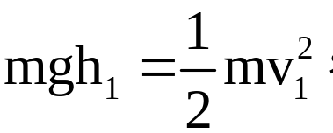
【解析】选B、D。小球运动过程如图所示,加
电场之前与加电场之后,小球的位移大小是相
等的。由运动学公式 得v₂
=2v₁。对加电场之后的运动过程(图中虚线过
程)应用动能定理得 对此前自由
下落的过程由机械能守恒得 以及运动学公
式v₁=gt,联立以上各式可解得电场力所做的功W_{电}=mgh₁

Slide 118



即整个过程中小球电势能
减少了2mg²t²,故A错;整个过程中速度增量大小为Δv=
v₂-0=2v₁=2gt,故B正确;从加电场开始到小球运动到最
低点时,动能变化了 故C错;由运
动学公式知 则从A

Slide 119

点到最低点小球重力势能变化量为ΔE_{p}=mg(h₁+h₂)
故D正确。

Slide 120


